Slide 1
CENTRO UNIVERSITARIO UAEM VALLE DE TEOTIHUACÁN
LICENCIATURA EN CONTADURÍA
DIAPOSITIVAS DE:
ELEMENTOS DE LA CONTABILIDAD DE COSTOS
UNIDAD DE APRENDIZAJE
CONTABILIDAD DE COSTOS HISTÓRICOS
ELABORADO POR:
M. EN IMP. SENDY JANET SANDOVAL TRUJILLO
OCTUBRE 2017.
Clave | HT | HP | TH | Tipo de U.A. | Carácter de U.A. | Créditos | Núcleo de U.A
L15405 | 3 | 1 | 4 | CTP | Obligatoria | 7 | Sustantivo

Slide 2
JUSTIFICACIÓN
Que sirva a los alumnos de la licenciatura en Contaduría para calcular el costo unitario de producción, mediante el registro y control de los elementos del costo (materia prima, mano de obra y cargos indirectos).

Slide 3
OBJETIVO
Calcular oportunamente el costo unitario de producción a partir de sus elementos: materia prima, mano de obra y cargos indirectos.

Slide 4
ÍNDICE
La contabilidad de costos
Materia prima
Mano de obra
Cargos indirectos
Bibliografía

Slide 5
LA CONTABILIDAD DE COSTOS
Empresas industriales
Parte de la contabilidad administrativa
Determinación del costo unitario de producción

Slide 6
Relación con las ramas de la contabilidad
Contabilidad Administrativa
Informe de costos y gastos.
Toma de decisiones
Contabilidad de Costos
Apoyo.
Elaboración de Estados Financieros.
Contabilidad Financiera

Slide 8
Costos y gastos
Costos
Gastos
Inversión, se entregan a cambio de bienes o servicios.
Costos que se deducen de los ingresos.

Slide 9
Diferencias entre costos y gastos
Costos |  | Gastos
Inventariables. |  | No inventariables.
Integran el valor monetario de los productos elaborados. |  | Se identifican con intervalos de tiempo y no con los productos elaborados.
Se incorporan a los inventarios de materias primas, producción en proceso y artículos terminados, y se reflejan dentro del Balance General. |  | Se relacionan con las funciones de distribución, administración y financiamiento de la empresa.
Se llevan al Estado de Resultados en el costo de ventas. |  | Se llevan al Estado de Resultados a través de los gastos de ventas, administración y financieros.

Slide 10
Clasificación de costos
Costos Fijos
Costos Variables
Costos Directos
Costos Indirectos
Permanecen constantes independientemente del volumen de producción.
Cambian en razón directa al volumen de producción.
Identificables con el proceso de transformación.
No son identificados directamente con el proceso de transformación.

Slide 11
Elementos del costo de producción
Materia prima
Mano de Obra
Cargos indirectos

Slide 12
MATERIA PRIMA
Son los elementos básicos que se transforman en productos terminados en el proceso de producción.
Materiales Directos: Son los materiales que realmente entran en el producto que sé esta fabricando.
Materiales Indirectos: Son aquellos materiales no identificables.

Slide 13
Control de los materiales
Departamento de producción.
Departamento de compras.
Almacén.
Departamento de contabilidad.

Slide 14
Departamento de producción
Diseña el producto.
Especifica los materiales a comprar.
Estudiar el efecto del uso de materiales sustitutos.
Preparar la lista de materiales requeridos.

Slide 15
Departamento de compras
Recibir las solicitudes de compra.
Solicitar cotizaciones a los proveedores.
Elaborar y emitir la orden de compra.
Garantizar que los artículos pedidos cumplan las exigencias de calidad.

Slide 16
Almacén de materiales
El encargado del departamento de almacén es responsable de la recepción e inspección de los materiales y el adecuado almacenamiento, protección y salida.
Departamento de contabilidad
Lleva el control de los materiales, y lo referente a la contabilización de las operaciones.

Slide 17
Métodos de valuación de inventarios
Costo promedio.
Consiste en la valuación de los materiales a un costo promedio ponderado en función a las unidades existentes.
Primeras entradas primeras salidas (PEPS).
Se basa en la premisa de que los primeros artículos comprados son los que primeros que se despachan.
Ultimas entradas primeras salidas (UEPS).
Supone que los últimos materiales recibidos son los primeros que se utilizan.

Slide 18
Toma física de inventarios
Planeación de la toma del inventario físico.
Que no existan entradas y salidas del almacén pendientes de registrarse.
Revisar el almacenamiento.
Se separan los inventarios que se encuentren en depósito o en comisión.
Preparar listas con los nombres de los materiales.
No recibir en época de inventario algún material.
No se despachará ningún material, y de hacerlo, controlar bien la salida.
Elaborar cédulas de trabajo.

Slide 19
Gasto al peso
Cuando las mercancías tienen pesos diferentes originan gastos proporcionales a ellos, su cálculo es:
Hallar precio de compra total
Buscar el peso bruto
Repartir los gastos al peso
Hallar el costo total
Encontrar el costo por unidad (Costo total/ Peso neto)

Slide 20
Gasto al valor
Cuando las mercancías tienen precios diferentes y originan gastos proporcionales a ellos, su cálculo es:
Hallar precio de compra total
Repartir proporcionalmente los gastos
Hallar el costo total
Dividir el costo total / el número de unidades

Slide 21
MANO DE OBRA
Es el esfuerzo humano que transforma la materia prima en producto terminado.
Mano de obra directa, es la que se involucra de manera directa en la producción de un artículo.
La mano de obra indirecta es el trabajo de fabricación que no se asigna directamente a un producto. Se considerada costo indirecto de fabricación.

Slide 22
Departamentos que intervienen
Recursos humanos
Contabilidad
Costos
Ingeniería

Slide 23
Recursos humanos
Contratación
Capacitación
Clasificación de puestos
Relaciones de personal

Slide 24
Contabilidad
Liquidación y pago de nómina
Cálculo de prestaciones
Determinación de vacaciones
Liquidaciones

Slide 25
Costos
Separación de mano de obra: directa e indirecta
Determinación del costo de mano de obra por unidad producida

Slide 26
Ingeniería
Realización de estudios de tiempos y movimientos para establecer el estándar
Cálculo de capacidad ociosa

Slide 27
Costos
El principal costo de la mano de obra son los sueldos que se pagan a los trabajadores de producción, sobre una base de horas, días o piezas trabajadas.
Contabilización
La contabilización comprende tres actividades: control de tiempo, preparación de listas de raya y asignación de los costos.

Slide 28
Control de tiempo
A través de tarjetas de tiempo o boletas de trabajo, que señalan horas trabajadas, descripción del trabajo y tasa salarial.
Listas de raya
Define los conceptos que se pagaran en la nómina en función al tiempo trabajado.

Slide 29
Asignación de los costos de nómina
Con las tarjetas de tiempo y listas de raya, el departamento de contabilidad asigna los costos totales de la nómina.
El costo total de la nómina debe ser igual a la suma de los costos de la mano de obra asignados a las órdenes de trabajo.
Las nóminas se preparan: semanal, quincenal o mensualmente.

Slide 30
Conceptos que intervienen en la nómina
Ingresos
Comisiones
Horas extras
Vacaciones
Días festivos
Prima dominical
Aguinaldo
PTU
Previsión social
Sueldo
Deducciones
Retención ISR
Retención IMSS
Descuento de prestamos

Slide 31
CARGOS INDIRECTOS
Erogaciones necesarias para la producción de las que no es posible determinar en forma precisa la cantidad por unidad.
Se excluyen los gastos de venta, generales y administrativos.

Slide 32
Mano de obra indirecta y materiales indirectos,
Calefacción , alumbrado y energía eléctrica,
Arrendamiento del edificio,
Depreciación del edificio y de equipo de fábrica,
Mantenimiento del edificio y del equipo de fábrica,
Impuestos a la propiedad sobre el edificio de fábrica.
Ejemplos
Cargos
Indirectos

Slide 33
Departamentos que intervienen
De servicios productivos
Calderas
Departamento mecánico
Subestación
De servicios generales
Edificio y Aseo
Personal
Costos
Administración

Slide 34
Distribución de los costos indirectos
Se realiza a través de prorrateos, es decir, distribuyendo los costos de fabricación a los departamentos productivos y luego a las órdenes de producción o los procesos productivos.
Prorrateo primario
Prorrateo secundario
Prorrateo final

Slide 35
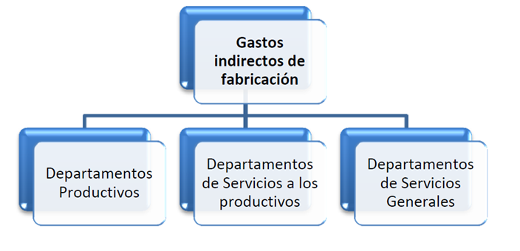
Prorrateo Primario
Consiste en distribuir los cargos indirectos a los centros de producción y de servicios existentes.
Se utiliza una base de distribución.

Slide 36
Cargo indirecto |  | Base de aplicación
1. Materiales y salarios indirectos. |  | 1. Aplicación Directa.
2. Depreciación, seguros, reparación y mantenimiento de maquinaria. |  | 2. Inversión en maquinaria y equipo.
3. Renta, mantenimiento de planta y predial. |  | 3. Metros de espacios ocupados.
4. Cuota patronal del IMSS. |  | 4. Sueldos y salarios directos.
5. Servicio médico, superintendencia, previsión social y restaurante. |  | 5. Número de trabajadores.
6. Gastos de alumbrado |  | 6. Número de lámparas.
7. Energía eléctrica |  | 7. Kw/hora consumidos.
8. Todos los demás gastos generales, que no tengan una base lógica. |  | 8. Tiempo trabajado.

Slide 37
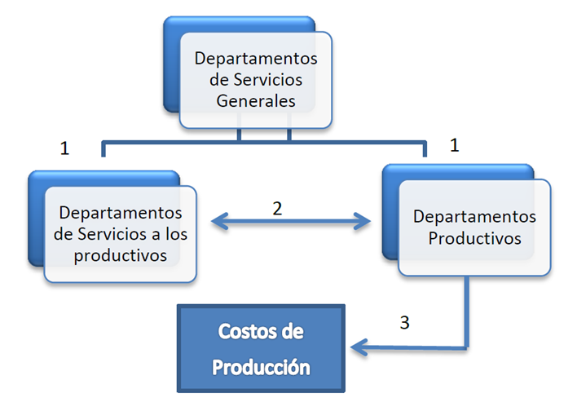
Prorrateo secundario
Consiste redistribuir los cargos indirectos de los centros de servicio a los de producción. Comenzando por los centros que mayor servicio proporciona a otros centros de producción.

Slide 38
Prorrateo final
El total de cargos indirectos acumulados en cada centros de producción se derraman a los distintos artículos. Pueden distribuirse con base a:
Número de unidades producidas.
Número de kilos o toneladas de los artículos.
Número en volumen de los artículos.

Slide 39
BIBLIOGRAFÍA
Del Río, C. (2011). Costos I: introducción al estudio de la contabilidad y control de los costos industriales. México, CENGAGE.
García, J. (2008). Contabilidad de costos. México, Mc Graw Hill.
Reyes, E. (2012). Contabilidad de costos; primer curso. México, Limusa.
Ramírez, D. (2008). Contabilidad Administrativa. México, Mc Graw Hill.
Cárdenas, R. (2002). La lógica de los costos. México, IMPC.
Calleja, F. (2013). Costos. México, Pearson.
Ortega, A. (2007). Contabilidad de costos. México, Limusa.

